Slide 1

Chào mừng thầy cô và các em
đến với môn Tiếng Việt

Slide 2
Tiết 3
Viết

Slide 3

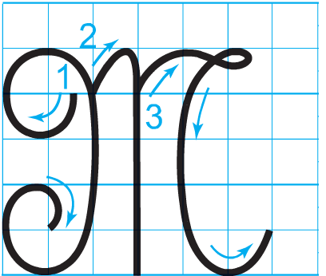
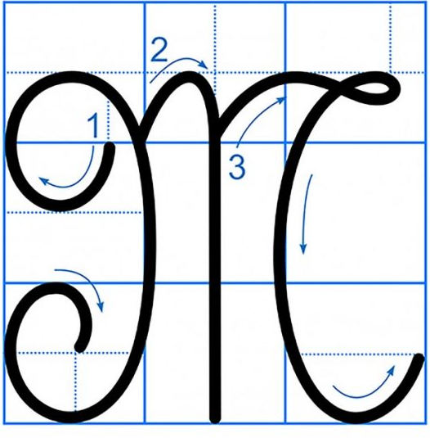
CHỮ HOA M
Viết chữ hoa M
Quan sát và nêu chiều cao, độ rộng của chữ hoa M kiểu 2
Chữ hoa M có mấy nét?

Slide 4



Chọn ý đúng nhất:
*Con chữ J cỡ vừa cao mấy ô li ?
a) 4 ô li
b) 5 ô li
c) 6 ô li

Slide 5
Chọn ý đúng nhất:
*Con chữ J cỡ nhỏ cao mấy ô li ?
a) 2 ô li rưỡi
b) 4 ô li
c) 6 ô li

Slide 6
Chọn ý đúng nhất:
*Con chữ J gồm mấy nét?
a) 3 nét
b) 4 nét
c) 5 nét

Slide 7
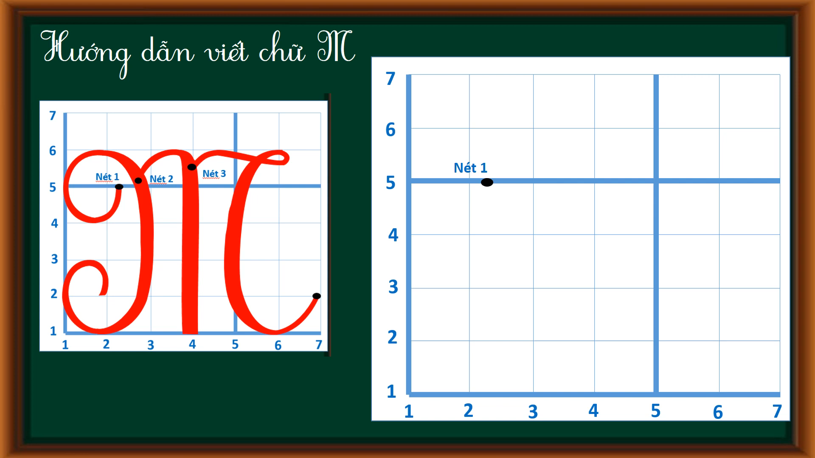
Chữ hoa M ( cỡ vừa)

Slide 8



Viết chữ hoa M (cỡ nhỏ)

Slide 9





Viết bảng con

Slide 10



VIẾT BÀI
Học sinh viết bài vào vở ô li

Slide 11
Củng cố, dặn dò

